Slide 1

Принципи
клініко-фармакологічного
підходу до вибору
лікарських засобів
в ревматології

Slide 2
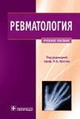
Ревматолологія
Ревматологія –
розділ медицини, присвячений вивченню ревматичних захворювань та порушень функції та/або структури кістково-м'язової системи

Slide 3
Ревматолологія
У поняття «ревматичні хвороби» включають різноманітні по походженню захворювання, що протікають зі стійким або минущим суглобовим синдромом. Це і ревматизм і дифузні хвороби сполучної тканини, такі, як системний червоний вовчак (СКВ), системна склеродермія (ССД), дерматополіміозит та інші, різноманітні артрити та артрози, хвороби хребта запального та дегенеративного характеру, хвороби м'яких (позасуставних,навколосуглобових) тканин, як, наприклад, періартрити, бурсити, міозити.

Slide 4
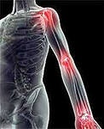
Ревматолологія
Історія –
У І столітті н. е. вперше у літературі з'явилосяпоняття rheuma (ревма). Rheuma відноситься до "субстанції, яка тече", можливо, утворюється з phlegm (флегми).Це "первинний сік", за визначенням давніх, який утворювався в мозку і перетікав у різні частини тіла, викликаючи нездоров'я

Slide 5
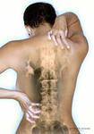
Ревматолологія
Історія –
В 1642 році термін
"ревматизм" був введений в літературу французьким лікарем доктором Балло (G. Baillou), який підкреслював, що артрит може бути проявом системного захворювання. В 1940 році Bernard Comroe запропонував термін "ревматолог".

Slide 6
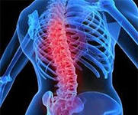
Ревматолологія
У 1946 році доктор Річ (Rich) запропонував термін "колагено-судинні захворювання" на основі того, що первинне ушкодження характеризується залученням ендотелію судин.
У 1952 році доктор Еріч (Ehnch) запропонував термін "захворювання сполучної тканини", який поступово витіснив термін "колагено-судинні захворювання".

Slide 7
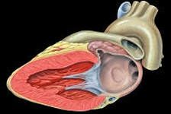
Класифікація ревматичних хвороб
Ревматизм (ревматична лихоманка) 1.0. Ревматизм в активній фазі
1.1. Без залучення серця
1.1.1. Ревматичний артрит або поліартрит
1.2. Із залученням серця
1.2.1. Первинний ревмокардит 1.2.2. Зворотний ревмокардит без вади серця
1.2.3. Зворотний ревмокардит на тлі пороку серця
1.3. Ревматична хорея
2.0. Ревматизм у неактивній фазі

Slide 8
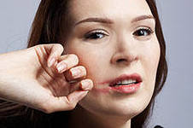
Класифікація ревматичних хвороб
II. Дифузні хвороби сполучної тканини
1.0. Системний червоний вовчак
1.1. Лікарський вовчаковоподібний синдром 2.0. Системна склеродермія
2.1. Індукована (ліки) склеродермія
3.0. Дифузний фасціїт
4.0. Дерматоміозит (поліміозит)
ідіопатичний
4.1. Паранеопластичний
4.2. Ювенільний
5.0. Хвороба Шегрена
6.0. Змішане захворювання сполучної тканини 7.0. Ревматична поліміалгія
8.0. Рецидивуючий поліхондрит, включаючи хворобу Тітце
9.0. Рецидивуючий паннікуліт (хвороба Вебера - Крісчена)

Slide 9
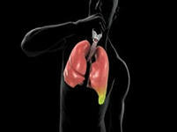
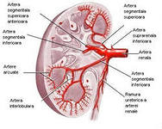
Класифікація ревматичних
хвороб
III. Системні васкуліти (ангіїти, артеріїти)
1. Вузликовий періартеріїт
2.0. Гранулематозні артеріїти:
2.1. Гранулематоз Вегенера
2.2. Еозинофільний гранулематозний васкуліт 2.3. Гігантоклітинний темпоральний артеріїт 2.4. Неспеціф. аортоартеріїт (хвороба Такаясу) 3.0. Гіперергічний ангіїт
3.1. Геморагічний васкуліт
(Хвороба Шенлейна - Геноха)
3.2. Синдром Гудпасчера
3.3. Змішана кріоглобулінемія
4.0. Облітеруючий тромбангіїт (хвороба Бюргера)
5.0. Синдром Бехчету
6.0. Синдром Кавасакі (слизово-шкірно-залізистий синдром)

Slide 10
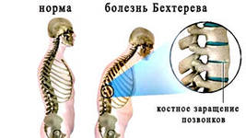
Класифікація ревматичних хвороб
IV. Ревматоїдний артрит
1.0. Поліартрит
1.1. Поліартрит (ревматоїдний позитивний фактор) 1.2. Поліартрит (ревматоїдний негативний фактор) 2.0. Ревматоїдний артрит із системними проявами 3.0. Синдром Фелті
V. Ювенільний артрит
1.0. Ювенільний артрит
1.1. Синдром Стілла
2.0. Ювенільний хронічний
Артрит
VI. Анкілозуючий
спондилоартрит (хвороба
Бехтерєва)

Slide 11
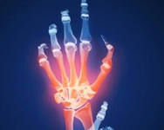
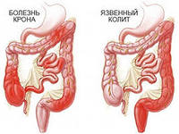
Класифікація ревматичних хвороб
VII. Артрити, що поєднуються зі спондилоартритом
1.0. Псоріатичний артрит
2.0. Хвороба Рейтера
3.0. Артрити при хронічних неспецифічних захворюваннях кишок (Неспецифічний виразковий коліт, регіонарний ілеїт хвороба Крона)
4.0. Артрит та (або) сакроілеїт неуточненої етіології

Slide 12
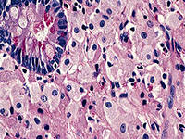
Класифікація ревматичних хвороб
VIII. Артрити, пов'язані з інфекцією
1.0. Інфекційні артрити
1.1. Бактеріальні (стафілококові, гонококові, бруцельозні, сифілітичні, туберкульозні та ін.)
1.1.1. Лаймівська хвороба
1.1.2. Хвороба Уіппла
1.2. Вірусні
1.3. Грибкові
1.4. Паразитарні
2.0. Реактивні артрити
2.1. Постентероколітичні (шигельоз, ієрсиніоз, сальмонельоз, клебсієльоз та ін.)
2.2. Урогенітальні (за винятком хвороби Рейтера)
2.3. Після носоглоткової інфекції
2.4. Після інших інфекцій
2.5. Поствакцинальні

Slide 13
Класифікація ревматичних хвороб
IX. Мікрокристалічні артрити
1.0. Подагра первинна
2.0. Подагра вторинна (лікарська, при нирковій недостатності)
3.0. Хондрокальциноз (псевдоподагра)
4.0. Гідроксиапатитова артропатія
X. Остеоартроз
1.0. Первинний
1.1. Поліостеоартроз, олігоартроз, моноартроз
1.2. Спондильоз, спондилоартроз
1.3. Міжхребетний остеохондроз
1.4. Ендемічний остеоартроз (хвороба Кашина-Бека)
1.5. Дифузний ідиопатичний гіперостоз (хвороба Форест’є)
2.0. Вторинний (внаслідок дисплазій, артритів, травм, статичних порушень, гіпермобільності)

Slide 14
Класифікація ревматичних хвороб
XI. Інші хвороби суглобів
1.0. Паліндромний ревматизм
2.0. Інтермітуючий гідартроз
3.0. Множинний ретикулогістіоцитоз
4.0. Синовіома
5.0. Хондроматоз суглоба
6.0. Віллонодулярний синовіт
XII. Артропатії при неревматичних захворюваннях
1.0. Алергічні захворювання
1.1. Сироваткова хвороба
1.2. Лікарська хвороба
1.3. Інші алергічні стани
2.0. Метаболічні порушення
2.1. Амілоїдоз
2.2. Охроноз
2.3. Гіперліпідемія

Slide 15
Класифікація ревматичних хвороб
XIII. Хвороби позасуглобових м'яких тканин
Хвороби м'язів
1.1. Міозити
1.2. Осіфікуючий міозит
2. Хвороби навколосуглобових тканин
2.1. Ентезопатії (ураження місць прикріплення сухожиль - стилоїдит, епікондиліт)
2.2. Тендиніти (включаючи «клацаючий палець»)
2.3. Тендовагініти (включаючи хворобу де Кервена)
2.4. Тіносиновити
2.5. Бурсити
2.6. Періартрити
2.7. Синдром зап'ясткового каналу та ін.
3. Хвороби фасцій та апоневрозів
3.1. Апоневрозити – контрактури Дюпюїтрена
4. Хвороба підшкірно-жирової клітковини
4.1. Вузловата еритема
4.2. Болючий лнпоматоз (синдром Деркума)

Slide 16
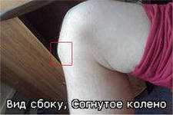
Класифікація ревматичних хвороб
XIV. Хвороби кісток та остеохондропатії
Хвороби кісток
1.1. Остеопороз (остеопенія) генералізований
1.2. Остеомаляція
1.3. Остеопатія гіпертрофічна легенева (Марі-Бамбергер синдром)
1.4. Деформуючий остеїт (хвороба Педжета)
2. Остеохондропатія
2.1. Асептичні некрози головки стегнової кістки (хвороба Пертеса) та інших локалізацій (хвороба Келера I та II, хвороба Кенбека та ін.)
2.2. Розсікаючий остеохондрит
2.3. Остеохондропатії тіл хребців (хвороба Шейєрмана - May, хвороба Кальве)
2.4. Остеохондропатії бугристості великогомілкової кістки (хвороба Осгуда - Шлаттера)

Slide 17
Етіологічні фактори ревматичних хвороб
Сприятливі фактори:
-переохолодження
-спадковість
-несприятливі метеоумови (весна, осінь)
-періоди фізіологічної перебудови організму (пубертатний, післяпологовий, клімактеричний періоди)
-травми
-стрес
-вік (для ревматизму - молодий вік, для РА-45 років і старше, для ДОА-вік старше 40-60 років)
-стать: для РА і ДОА - жіноча, чоловіки страждають на подагру в 20 разів частіше

Slide 18
Етіологічні фактори ревматичних хвороб
Інфекційні фактори
В одних випадках інфекційний агент (мікроб чи вірус) має етіологічне значення.
Наприклад, при ревматизмі (хвороби Сокольського - Буйо) - бета-гемолітичний стрептокок гр. А при РА - вірус Епштейна-Барра.
Численні інфекційні артрити (туберкульозний, гонорейний, сифілітичний, септичний, бруцельозний та ін.) виникають внаслідок прямого проникнення збудника в тканини суглоба.
Реакція суглобових тканин може розвинутись у відповідь на циркулюючий у крові збудник або його антиген (реактивні артрити).

Slide 19
Етіологічні фактори ревматичних хвороб
Роль лізосомальних ферментів
Лізосомальні ферменти приймають участь у пошкодженні суглобових тканин вже на ранній стадії РА, коли в синовіальній оболонці переважає нейтрофільна інфільтрація. У цей час виникає місцева активація фагоцитів імунними комплексами. Початковий процес деградації матриксу хряща відбувається за участю лізосомальних протеаз, включаючи нейтральну серинову протеазу нейтрофілів, еластазу та катепсин С, або таких металозалежних нейтральних протеаз, як колагеназа. При хронізації артриту головним джерелом цих ферментів стають скупчення моноцитів та тканинних макрофагів, що несуть на поверхні рецептори до Fc-фрагменту IgG.

Slide 20
Етіологічні фактори ревматичних хвороб
Роль реактивних метаболитів кисню лізосомальніх ферментів
Радикал супероксиду О2, перекис водню Н2О2, гідроксильний радикал ВІН – мають цитотоксичну дію, що пов'язано з такими ефектами:руйнуванням ПГ та колагену хряща, деполімеризацією гіалуронової кислоти та зниженням в'язкості синовіальної рідини, утворенням хемотаксичних факторів, локальної активації фагоцитозу, посиленням клітинної агрегації в осередку ураження, посиленням місцевого ушкодження тканин (за рахунок формування in situ факторів хемотаксису та припливу нових фагоцитів).
Деструкція хряща пов’язана також з активністю інтерлейкіна-1

Slide 21
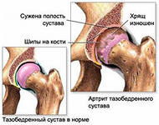
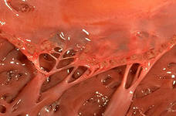
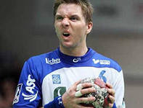
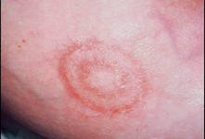
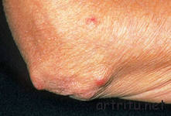
Основні критерії діагностики ревматизму
ВЕЛИКІ КРИТЕРІЇ:
1. Кардит
2. Хорея
3. Підшкірні вузлики
4. Поліартрит
5. Кільцеподібна еритема

Slide 22
Основні критерії діагностики ревматизму
МАЛі КРИТЕРії:
1. Клінічні дані: Артралгія Лихоманка
2. Лабораторні дані:
зростання гострофазових реактантів: ШЗЕ, СРБ
3. Подовження інтервала PQ
ОЗНАКИ ПОПЕРЕДНЬОЇ СТРЕПТОКОККОВОЇ ІНФЕКЦІЇ:
Зростання гемолітичного стрептокока при бактеріологічному дослідженні матеріалу із зіва
Високий титр або наростання титру антистрептококових антитіл

Slide 23
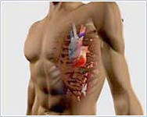
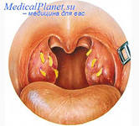
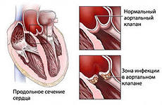
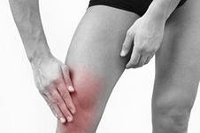
Основні критерії діагностики ревматизму
Дозволяє поставити діагноз ревматична лихоманка:
Наявність 2 великих критеріїв та ознак попередньої стрептококової інфекції
Наявність 1 великого, 2 малих критеріїв та ознак попередньої стрептококової інфекції

Slide 24
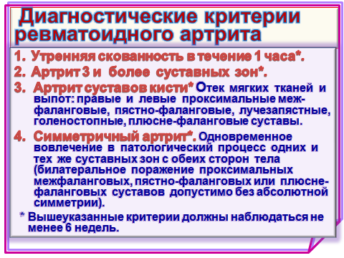
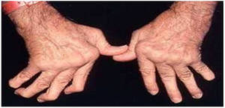

Slide 25
Діагностичні критерії ревматоїдного артриту
5. Ревматоїдні вузлики.
Підшкірні вузлики на виступаючих ділянках кісток, розгинальних поверхонь або біля суглобів, виявлені лікарем
6. Ревматоїдний фактор у сироватці крові. Виявлення аномальної кількості ревматоїдного фактора у сироватці крові будь-яким методом
7. Рентгенологічні зміни На рентгенограмі кисті та зап'ястя у передньо-задній проекції: звуження суглобової щілини, ерозії, чіткий остеопороз кісток ураженого суглоба та безпосередньо прилеглих до нього кісток. Характерні підвивихи у п'ястково-фалангових суглобах, латеральна девіація пальців кисті.
За наявності 4 або більше з 7перерахованих вище критеріїв можна поставити діагноз ревматоїдний артрит

Slide 26
Діагностичні критерії ревматоїдного артриту
8. Лабораторні дані:
підвищення ШОЕ, визначення ревматоїдного Фактора (з 6 міс. захворювання; діагностичний титр щодо реакції Волера-Роуза 1:32, латекс-тест 1:20).В імуннограмі – зниження Т-лімфоцитів, антикератинові антитіла (АТ) крові.
9. Інструментальні дослідження: синовіальна рідина: каламутна, низька в'язкість, з підвищеним вмістом білка (40-60г/л), зниженням глюкози до 0.5-3.5 ммоль/л, ЛДГ >300 ОД, кількість клітин 5000-25000 в 1мкл (у нормі до 200).
8. Лабораторные данные:
повышение СОЭ, определение ревматоидного Фактора (с 6 мес. заболевания; диагностический титр по реакции Волера-Роуза 1:32, латекс–тест 1:20).
В иммуннограмме - снижение Т-лимфоцитов, антикератиновые антитела (АТ) крови.
9. Инструментальные исследования: синовиальная жидкость: мутная, низкой вязкости, с повышенным содержанием белка (40-60г/л), снижением глюкозы до 0.5-3.5 ммоль/л, ЛДГ >300 ЕД, количество клеток 5000-25000 в 1мкл (в норме до 200).

Slide 27
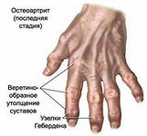
Діагностичні критерії остеоартрозу (остеоартриту)
Артроз кистей
Біль, ригідність чи почуття скутості в кистях, найчастіше вдень протягом місяця
Щільне потовщення двох або більше суглобів та менше 3-х припухлих п'ястно-фалангових суглобів,або тверде потовщення двох або більше дистальних міжфалангових суглобів
Неправильне положення одного або кількох суглобів – ІІ та ІІІ дистальних міжфалангових суглобів; II та III проксимальних міжфалангових суглобів; зап'ястково-п'ястковий суглоб на обох кистях

Slide 28
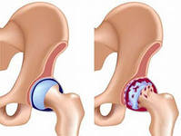
Діагностичні критерії остеоартрозу (остеоартриту)
Коксартроз
Клиничні симптоми:
Біль у тазостегновому суглобі та
внутрішня ротація менше ніж 15 гр.
згинання кульшового суглоба
менше 115 градусів) або внутрішня
ротація менше ніж 15 гр.
біль при внутрішній ротації
ранкова скутість менше 60 хвилин вік понад 50 років. Клінічні та рентгенологічні симптоми: Біль у тазостегновому суглобі та 2 з 3 наступних ознак:рентгенологічні остеофіти (головка або вертлужна западина)рентгенологічне звуження суглобової щілини (вгорі, латерально та/або медіально)

Slide 29
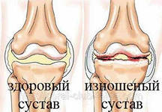
Діагностичні критерії остеоартрозу (остеоартриту)
Гонартроз
Клінічні симптоми:
1. Болі в колінному суглобі
2. а) крепітація протягом
більшості днів
що передував міс.
б) ранкова скутість
при активному русі
менше 30 хвилин
в) вік понад 37 років або
3. а) крепітація та
б) ранкова скутість мінімум 30 хвилин та
в) кісткова деформація (здуття).
4. а) відсутність крепітації та
б) кісткова деформація.

Slide 30
Діагностичні критерії остеоартрозу (остеоартриту)
Гонартроз
Лабораторні,рентгенологічні симптоми:
Рентгенологічно виділяють 3 стадії артрозу:
1 ст. - Незначні обмеження рухів, невелике звуження суглобової щілини, початкові остеофіти.
2 ст. - Обмеження рухливості в суглобі, виражене звуження суглобової щілини в 2-3 рази від норми, значні остеофіти.
3 ст. – деформація суглоба, обмеження його рухливості, повна відсутність суглобової щілини, деформація та ущільнення суглобових поверхонь епіфізів, великі остеофіти та субхондральні кісти.
У синовіальній рідині:кількість клітин в 1 мкл становить 500-5000,нейтрофілів менше 50%,виявляються фрагменти хрящової тканини.

Slide 31
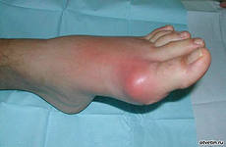
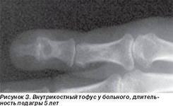
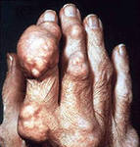
Діагностичні критерії подагричного артриту
Наявність в анамнезі або спостереження не менше 2-х атак та набрякання та/або почервоніння та сильного болю в суглобі кінцівок з ремісією через 1-2 тижні
Гострий артрит плюсне-фалангового
суглоба великого пальця стопи
в анамнезі чи статусі
-- Симптом «пробійника» або великі
кісти на рентгенограмі
-- Підвищення рівня сечової кислоти
у сироватці крові
у чоловіків > 0,42 ммоль/л (7 мг%)
у жінок > 0,36 ммоль/л (6 мг%)
-- Тофуси
-- Сечокам'яна хвороба

Slide 32
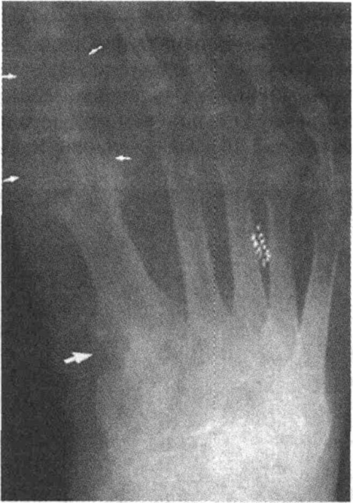
Дыагностичні критерії подагричного артриту
Лабораторні дані.
У період загострення в ЗАК:
нейтрофільний лейкоцитоз зі зсувом вліво
підвищення ШОЕ
підвищення вмісту серомукоїду, фібрину, сіалових кислот крові, сечової кислоти крові. - Достовірні рентгенологічні
ознаки подагри з'являються через
5 років від початку захворювання:
-на фоні остеопорозу виявляються«штамповані» вогнища
просвітлення до 2-3 см у діаметрі –
симптом «здуття кісткового краю»

Slide 33

Основні задачі і мета комплексного лікування ревматичних хвороб
Усунення найбільш тяжких суб'єктивних та важких об'єктивних клініко-лабораторних показників ревматичних захворювань шляхом впливу на провідні ланки патогенезу,насамперед на запалення та імунопатологічні механізми
Цілі протиревматичної терапії:
-зменшити або усунути біль
-зменшити або усунути ознаки загальної
та місцевої запальної активності
-впливати на порушення імунорегуля-
торних процесів
-попередити загострення хвороби
-сприяти відновленню уражених суглобів та хребта

Slide 34
Основні задачі і мета комплексного лікування ревматичних хвороб
Серед невідкладних завдань на першому місці стоїть усунення болю
Механізм больового синдрому:
-стимуляція місцевих больових рецепторів медіаторами запалення, особливо брадикініном та простагландинами
-посилення болю під час лихоманки, при розвитку системних проявів
-психогенні явища (депресія, тривога) Розгляд загальних механізмів патогенезу запальних ревматичних захворювань показує, що ознаки запалення, з якими звертається хворий до лікаря, передують глибокі порушення діяльності імунної системи, що призводять до розвитку хронічного персистуючого імунного запалення.

Slide 35
Терапія I ряду ревматичних хвороб
Застосування НПЗЛ
Застосування кортикостероїдів
Класифікація НПЗЛЗ щодо впливу на процеси біосинтезу в хрящовій тканині:
пригнічують запалення та нейтральні до артрозу - Піроксикам, диклофенак, суліндак, солпафлекс
пригнічують запалення та підсилюють артроз - Ацетилсаліцилова кислота, індометацин, фенопрофен, фенілбутазон
пригнічують запалення та сприяють нормалізації обмінних процесів у хрящовій тканині – Беноксапрофен, тіапрофенова кислота (сургам), парацетамол.

Slide 36
Терапія I ряду ревматичних хвороб
НПЗЗ пригнічують переважно фазу ексудації. Найбільш потужні препарати – індометацин, диклофенак, фенілбутазон – діють також на фазу проліферації (зменшуючи синтез колагену та пов'язане з цим склерозування тканин), але слабше, ніж на ексудативну фазу. На фазу альтерації НПЗП практично не впливають. За протизапальною активністю всі НПЗЗ поступаються глюкокортикоїдам.Найбільш важливий механізм НПЗЗ пов'язаний з пригніченням синтезу циклооксигенази (ЦОГ) та ліпооксигенази (ЛОГ) – ключових ферментів метаболізму арахідонової кислоти. Арахидонова кислота входить до складу мембранних фосфоліпідів і вивільняється під впливом ферменту фосфоліпази А2. ЦОГ та ЛОГ каталізують подальше перетворення арахідонової кислоти. До продуктів їх метаболізму відносяться циклічні ендоперекиси, простагландини (ПГ), тромбоксан (ТХА2), лейкотрієни (ЛТ) та ін. ПГ виробляються багатьма клітинами і відносяться до найважливіших паракринних і аутокринних медіаторів.Протизапальна дія може бути пов'язана з гальмуванням перекисного окислення ліпідів, стабілізацією мембран лізосом (обидва ці механізми попереджають пошкодження клітинних структур), зменшенням утворення АТФ (знижується енергозабезпечення запальної реакції), гальмуванням агрегації нейтрофілів. у хворих на ревматоїдний артрит. Аналгезуючий ефект певною мірою пов'язаний з порушенням проведення больових імпульсів у спинному мозку (метамізол).Антипроліферативна дія НПЗЗ може бути опосередкована різними механізмами: як за рахунок посилення активності природних кілерних клітин при пригніченні синтезу ПГ, так і ЦОГ-2 залежної регуляції апоптозу клітин. Встановлено, що продукція ЦОГ-2 передує апоптозу нейрональних клітин, тому селективні інгібітори ЦОГ-2 мають певну нейропротективну активність. Ця терапія залишається багаторічною у більшості хворих на хворобу Бехтерева і у певної групи хворих на серонегативний ревматоїдний артрит.Застосування кортикостероїдів, що єнайпотужнішими протизапальними препаратами. Показання до системногопризначенню глюкокортикостсроідів (переважно преднізолону): активніВКВ та дерматополіміозит, ревматоїдний артрит із системними проявами,васкуліти, органоспецифічні аутоімунні синдроми. Залишається незмінноюрекомендація індивідуальної переважної терапії та повільної поступовоївідміни до підтримуючої дози. В останні роки все ширше застосовують мегада-зи 6-метилпреднізолону (внутрішньовенно по 1 г/добу - пульс-терапія) дляпридушення кризових ситуацій, як міра невідкладної терапії та при розвиткурезистентності до традиційного перорального лікування глюкортикостероїдамиПульс-терапія не скасовує пероральний прийом кортикостероїдів, якийслід продовжувати так само інтенсивно, як і до пульс-терапії. Нарешті, при ревматоїдному артриті та інших периферичних артритахглюкокортикостероїди вводять внутрішньосуглобово вже на ранніх етапах розвиткухвороби під час призначення НПП. З метою зниження побічних фармакологічних ефектів глюко-кортикостероїдів призначають більш активну переважну дозу, включаючи пульс-терапію, але з швидшим зниженням до підтримуючої дози, а такожальтернуючий шлях прийому, тобто одноразовий ранковий прийом всієїпереважної дози глюкокортикостероїдів. При неефективності протизапальної терапії призначають препаратидругого ряду. У лікуванні ревматоїдного артриту, ВКВ, зворотного ревматизму4-амінохінолінові похідні відносять до препаратів другого ряду, протечерез їх малу токсичність, легкість застосування, можливості комбінації збудь-якими ліками, делагіл і плаквеніл знайшли найширше застосування.належить перше місце серед препаратів другого ряду. Амінохінолоновізасоби ефективні за умови рано розпочатого та тривалого лікування.
.

Slide 37
Терапія I ряду ревматичних хвороб
НПЗЗ пригнічують переважно фазу ексудації. Найбільш потужні препарати – індометацин, диклофенак, фенілбутазон – діють також на фазу проліферації (зменшуючи синтез колагену та пов'язане з цим склерозування тканин), але слабше, ніж на ексудативну фазу. На фазу альтерації НПЗП практично не впливають. За протизапальною активністю всі НПЗЗ поступаються глюкокортикоїдам.Найбільш важливий механізм НПЗЗ пов'язаний з пригніченням синтезу циклооксигенази (ЦОГ) та ліпооксигенази (ЛОГ) – ключових ферментів метаболізму арахідонової кислоти. Арахидонова кислота входить до складу мембранних фосфоліпідів і вивільняється під впливом ферменту фосфоліпази А2. ЦОГ та ЛОГ каталізують подальше перетворення арахідонової кислоти. До продуктів їх метаболізму відносяться циклічні ендоперекиси, простагландини (ПГ), тромбоксан (ТХА2), лейкотрієни (ЛТ) та ін. ПГ виробляються багатьма клітинами і відносяться до найважливіших паракринних і аутокринних медіаторів.Протизапальна дія може бути пов'язана з гальмуванням перекисного окислення ліпідів, стабілізацією мембран лізосом (обидва ці механізми попереджають пошкодження клітинних структур), зменшенням утворення АТФ (знижується енергозабезпечення запальної реакції), гальмуванням агрегації нейтрофілів. у хворих на ревматоїдний артрит. Аналгезуючий ефект певною мірою пов'язаний з порушенням проведення больових імпульсів у спинному мозку (метамізол).Антипроліферативна дія НПЗЗ може бути опосередкована різними механізмами: як за рахунок посилення активності природних кілерних клітин при пригніченні синтезу ПГ, так і ЦОГ-2 залежної регуляції апоптозу клітин. Встановлено, що продукція ЦОГ-2 передує апоптозу нейрональних клітин, тому селективні інгібітори ЦОГ-2 мають певну нейропротективну активність. Ця терапія залишається багаторічною у більшості хворих на хворобу Бехтерева і у певної групи хворих на серонегативний ревматоїдний артрит.Застосування кортикостероїдів, що єнайпотужнішими протизапальними препаратами. Показання до системногопризначенню глюкокортикостсроідів (переважно преднізолону): активніВКВ та дерматополіміозит, ревматоїдний артрит із системними проявами,васкуліти, органоспецифічні аутоімунні синдроми. Залишається незмінноюрекомендація індивідуальної переважної терапії та повільної поступовоївідміни до підтримуючої дози. В останні роки все ширше застосовують мегада-зи 6-метилпреднізолону (внутрішньовенно по 1 г/добу - пульс-терапія) дляпридушення кризових ситуацій, як міра невідкладної терапії та при розвиткурезистентності до традиційного перорального лікування глюкортикостероїдамиПульс-терапія не скасовує пероральний прийом кортикостероїдів, якийслід продовжувати так само інтенсивно, як і до пульс-терапії. Нарешті, при ревматоїдному артриті та інших периферичних артритахглюкокортикостероїди вводять внутрішньосуглобово вже на ранніх етапах розвиткухвороби під час призначення НПП. З метою зниження побічних фармакологічних ефектів глюко-кортикостероїдів призначають більш активну переважну дозу, включаючи пульс-терапію, але з швидшим зниженням до підтримуючої дози, а такожальтернуючий шлях прийому, тобто одноразовий ранковий прийом всієїпереважної дози глюкокортикостероїдів. При неефективності протизапальної терапії призначають препаратидругого ряду. У лікуванні ревматоїдного артриту, ВКВ, зворотного ревматизму4-амінохінолінові похідні відносять до препаратів другого ряду, протечерез їх малу токсичність, легкість застосування, можливості комбінації збудь-якими ліками, делагіл і плаквеніл знайшли найширше застосування.належить перше місце серед препаратів другого ряду. Амінохінолоновізасоби ефективні за умови рано розпочатого та тривалого лікування.

Slide 38
Терапія ревматичних хвороб (I ряд)
НПЛЗ –
подавляють переважно фазу ексудації
діють також на фазу проліферації (зменшуючи синтез колагену та пов’язане с цим склерозування тканин), проте слабкіше, ніж на ексудативну фазу – індометацин, фенілбутазон, диклофенак
На фазу альтерації НПЛЗ практично
не впливають
За протизапальною активністю усі НПЛЗ поступаються глюкокортикоїдам

